Slide 1
PLAY

Slide 2

PAC-MAN
Presentado por :
Mateo Murillo Caro
Yeimi Hernández Ruiz
A:
Francisco Alejandro Medina Aguirre

Slide 3
Presentación del proyecto
La idea del proyecto es realizar un juego tipo árcade mediante conocimientos obtenidos en la materia y códigos de programación, el juego elegido fue el clásico juego Pac-Man, creado y distribuido en le mercado en los 80´s
Desde que Pac-Man fue lanzado el 21 de mayo de 1980, fue un éxito. Se convirtió en un fenómeno mundial en la industria de los videojuegos, llegó a tener el Récord Guiness del videojuego de árcade más exitoso de todos los tiempos

Slide 4
Objetivo general
Crear un juego tipo árcade, mas específicamente un Pac-Man como proyecto final para la asignatura de programación 1, este debe cumplir unos requisitos tales como: jugabilidad similar al Pac-Man original, que los
Fantasmas (Pinky, Blinky, Inky, Clyde) interactúen correctamente con Pac-Man y viceversa

Slide 5
Objetivo especifico
Analizar la información obtenida durante el proceso de formación para la realización de un Pac-Man.
Diseñar un Pac-Man que cumpla con los requerimientos de la materia.
Implementar un Pac-Man funcional en base a los requisitos inicialmente establecidos.
Obtener un Pac-Man completamente jugable, funcional y lo mas similar en cuanto al Pac-Man original.

Slide 6
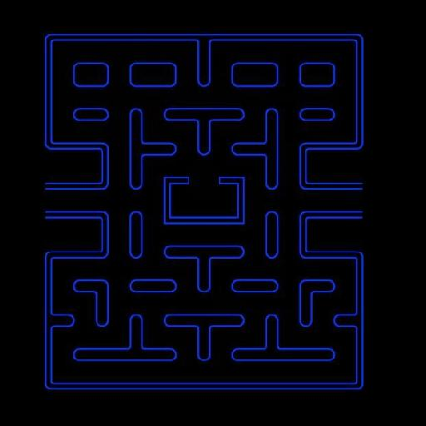
Escenarios

Slide 7
Personajes
Como personaje principal témennos a Pac-Man

Slide 8




Fantasmas
Blinky
Pinky
Inky
Clyde

Slide 9
Esquema de puntuación:
Pac-Man en cada uno de los laberintos debe comer Pac-dots (puntos pequeños) con valor de 1 punto por Pac-dot, como también premios con forma de frutas los cuales aparecen dos veces en cada escenario las cuales son: cereza con un valor de 100 puntos, fresa 300 puntos, naranja 500 puntos y manzana 700 puntos.
Niveles:
El juego contará con 5 niveles los cuales dependiendo del nivel aparecerá el premio correspondiente es decir:
Nivel 1: Cereza 100 puntos.
Nivel 2: Fresa 300 puntos.
Niveles 3 y 4: Naranja 500 puntos.
Niveles 5: Manzana 700 puntos.

Slide 10
PAC-MAN
FAIL
Realidad

Slide 11
¿COMO LO HICIMOS ?
PANTALLA DE INICIO.
MENU Y BOTONES.
MATRIZ Y SU EXPLICACION.
COMO SE CREARON LOS MUROS ?
COMO EVITAMOS QUE SE COMIERA LOS MUROS.
COMO SE CREARON LAS GALLETAS Y LAS FRUTAS.
COMO ARREGLAMOS EL PROBLEMA DE LOS MOVIMIENTOS DEFASADOS.
EXPLICACION DEL SONIDO.

Slide 12
GAME OVER

